Slide 1
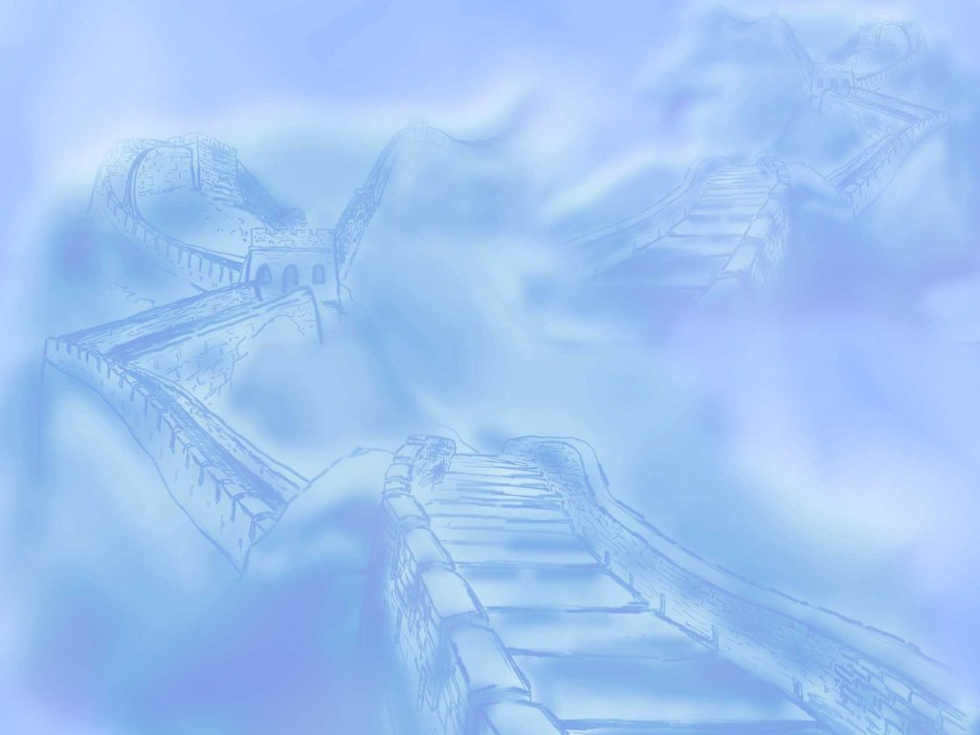
奇妙的国际互联网
第一课时

Slide 2
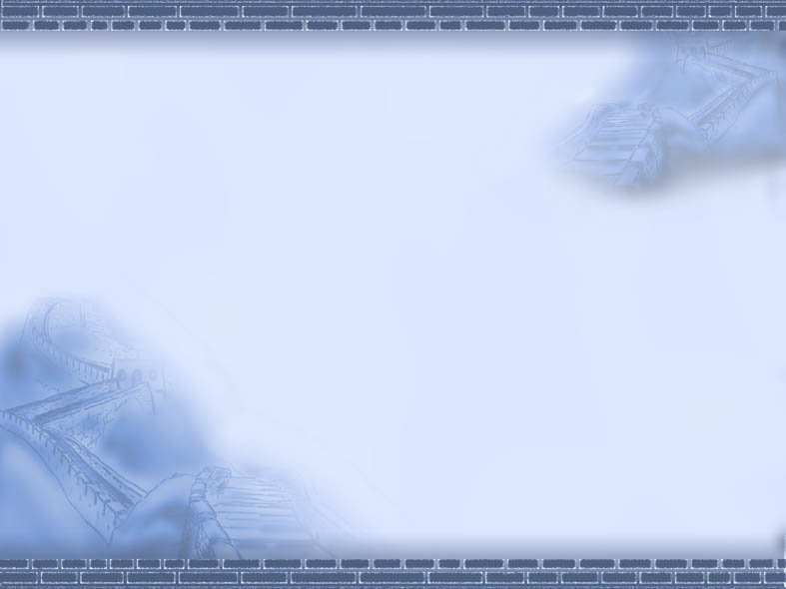
千里莺啼绿映红，
水村山郭酒旗风。
草满池塘水满陂，
山衔落日浸寒漪。
接天莲叶无穷碧，
映日荷花别样红。
鸟宿池边树，
僧敲月下门。

Slide 3
海内存知己，
天涯若比邻 。
虽然对方远在天涯，但是却让人感觉近在咫尺。

Slide 4
课后作业：
1．抄写课文的词语两遍，并牢牢地记住。
2．读读课文，再一次感受互联网的奇妙。

Slide 5
奇妙的国际互联网
第二课时

Slide 6
话题 跨过 电缆 信封
邮递 查阅 付款 悉尼
足不出户 无所不有
天南海北 万水千山
咫尺天涯 息息相关
快捷方便 丰富多彩

Slide 7
我们经常会听到人们谈论“入网”、“上网”的话题，你知道他们所说的“网”是怎么回事吗？
入网
上网

Slide 8
其实，这种“网”不是一般的网，而是指“国际互联网”。你可以想象一下，假如有一只巨型的蜘蛛，织成了一张团团包住整个地球的“大网”，那该是怎样的情景啊！“国际互联网”就像这张包住地球的“大网”。不过，这张“网”是通过无数条“线”把亿万台电脑连接起来的。这些“线”有的是看得见的电缆、光缆，也有的是看不见的无线电波。这些“线”上飞速流动着文字、图像、声音，它们能够在短短几秒钟内跨过万水千山，传到世界各地的电脑上。比如说，我们从北京的一台电脑上发一封信到悉尼，只要几秒钟，对方就能收到，这比普通的邮递不知快了多少倍。我们还可以在网上和亲朋好友通电话，电脑里不仅能传来对方的声音，还能显现他的形象。虽然对方远在天涯，但是却让人感觉近在咫尺。国际互联网似乎把一个庞大的地球都缩小了，我们现在生活的世界真像一个“地球村”。

Slide 9
这些“线”上飞速流动着文字、图像、声音，它们能够在短短几秒钟内跨过万水千山，传到世界各地的电脑上。

Slide 10
比如说，我们从北京的一台电脑上发一封信到悉尼，只要几秒钟，对方就能收到，这比普通的邮递不知快了多少倍。

Slide 11
国际互联网是通过看得见的（ ）、（ ）和看不见的（ ）来飞速传递文字、图像、声音等信息的。
电缆
光缆
无线电波

Slide 12
我们还可以在网上和亲朋好友通电话，电脑里不仅能传来对方的声音，还能显现他的形象。虽然对方远在天涯，但是却让人感觉近在咫尺。
不仅
还
虽然
但是

Slide 13
国际互联网似乎把一个庞大的地球都缩小了，我们现在生活的世界真像一个“地球村”。
“地球村”

Slide 14
国际互联网上的内容非常丰富，各种知识、各类信息无所不有。人们可以在网上读新闻、听音乐、看电影；可以和天南海北的朋友聊天、游戏；可以在家里听老师上课，或者在网上查阅资料，并向国内外专家请教；还可以在家里上班、开会；甚至可以足不出户逛“网上商场”，用“电子钱包”付款，让商店把东西送到家中……
非常丰富
无所不有

Slide 15
学生家庭拥有电脑情况调查表
十年前 | 五年前 | 三年前 | 一年前

Slide 16
作业：
1．选择一些健康的网站，浏览一些信息。有能力的同学可以给老师发一封“E-mail”。（告之学生老师的邮箱）
2．选择课后第3题中的两三个词语写一段话。
3．有条件的同学把你的作业发到班级网志上，老师在网上批阅你的作业。

